Slide 1
Ruter og Trafikanten websammenslåing
Christopher Warren

Slide 2
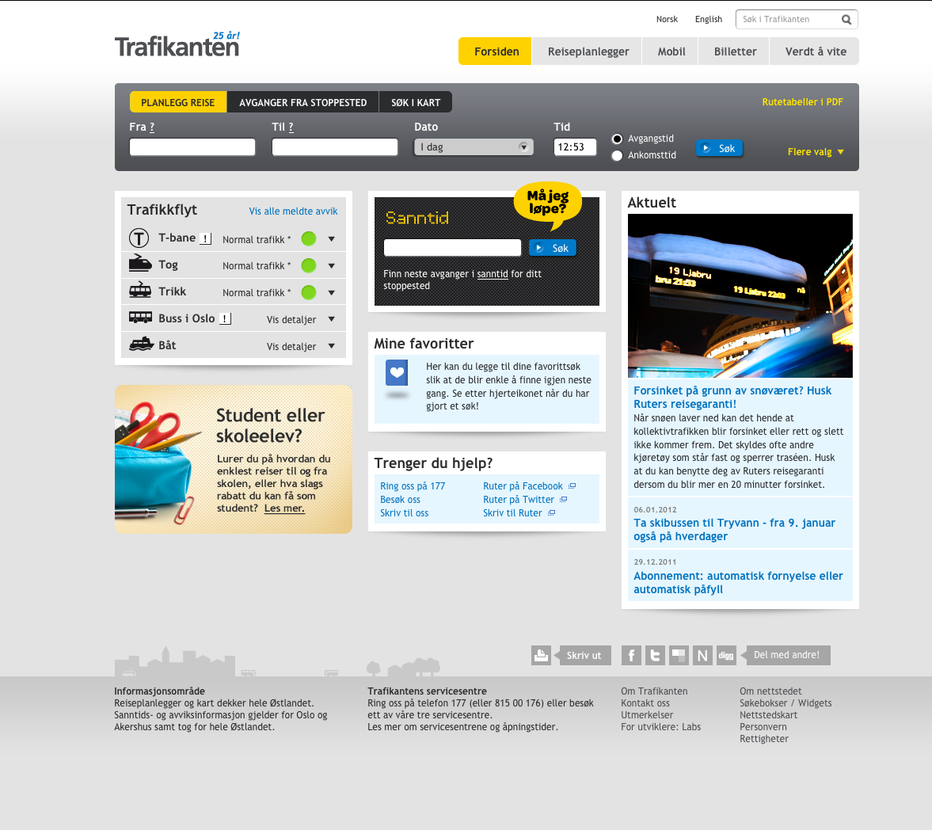
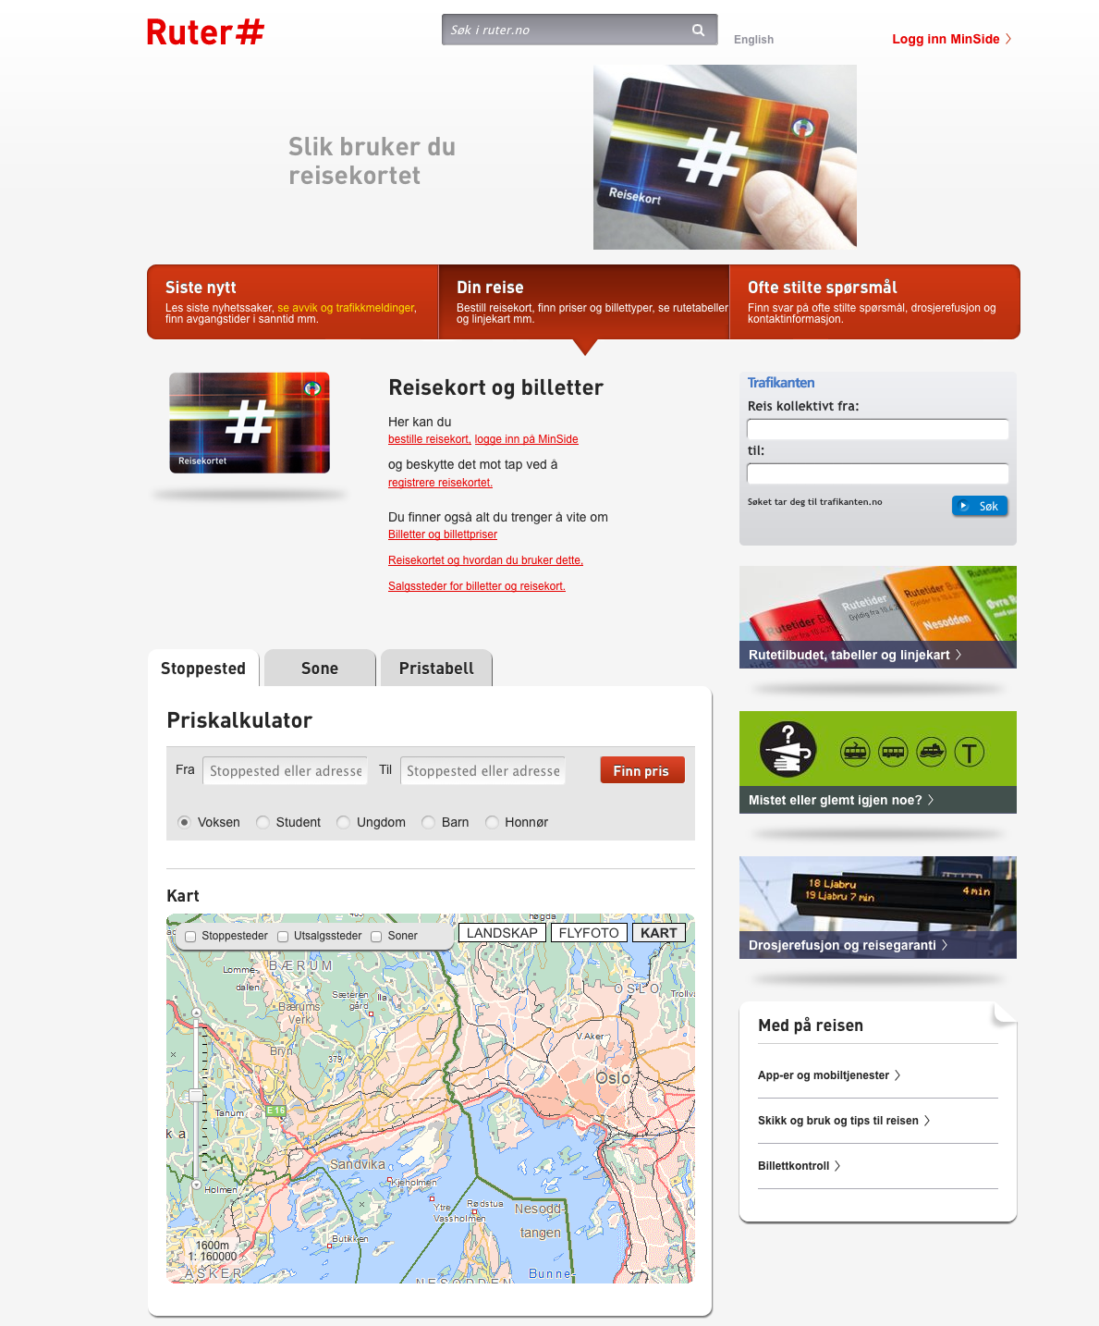
FASE 1
Trafikanten.no
Ruter.no

Slide 3
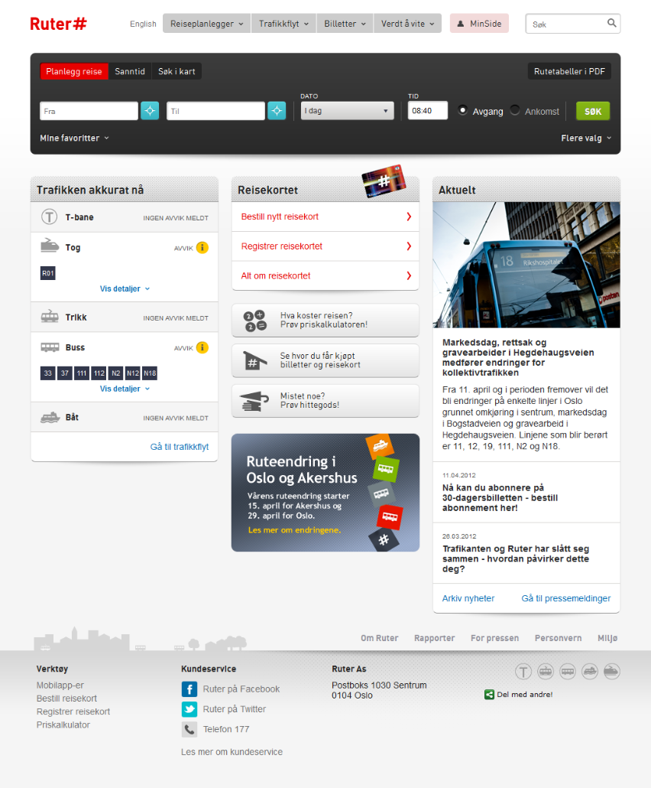
Resultatet av sammenslåingen

Slide 4
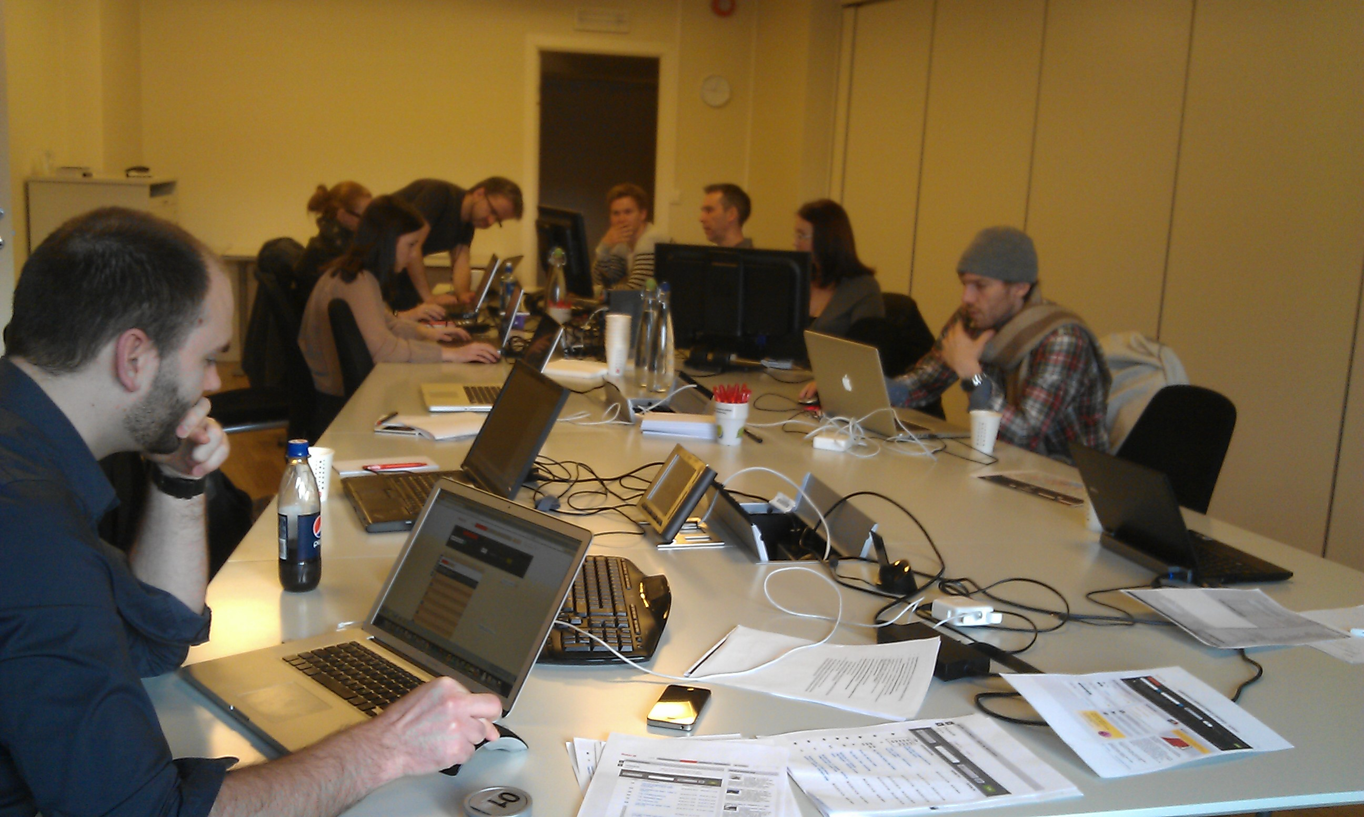
Lanseringsdagen 29. mars

Slide 5
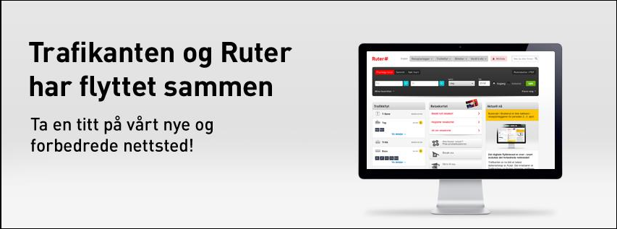
Tilbakemeldingene har vært positive

Slide 6
Videre fremdrift-fase 2 igangsettes
Ruter branding av Trafikantens mobilapplikasjoner

Slide 7
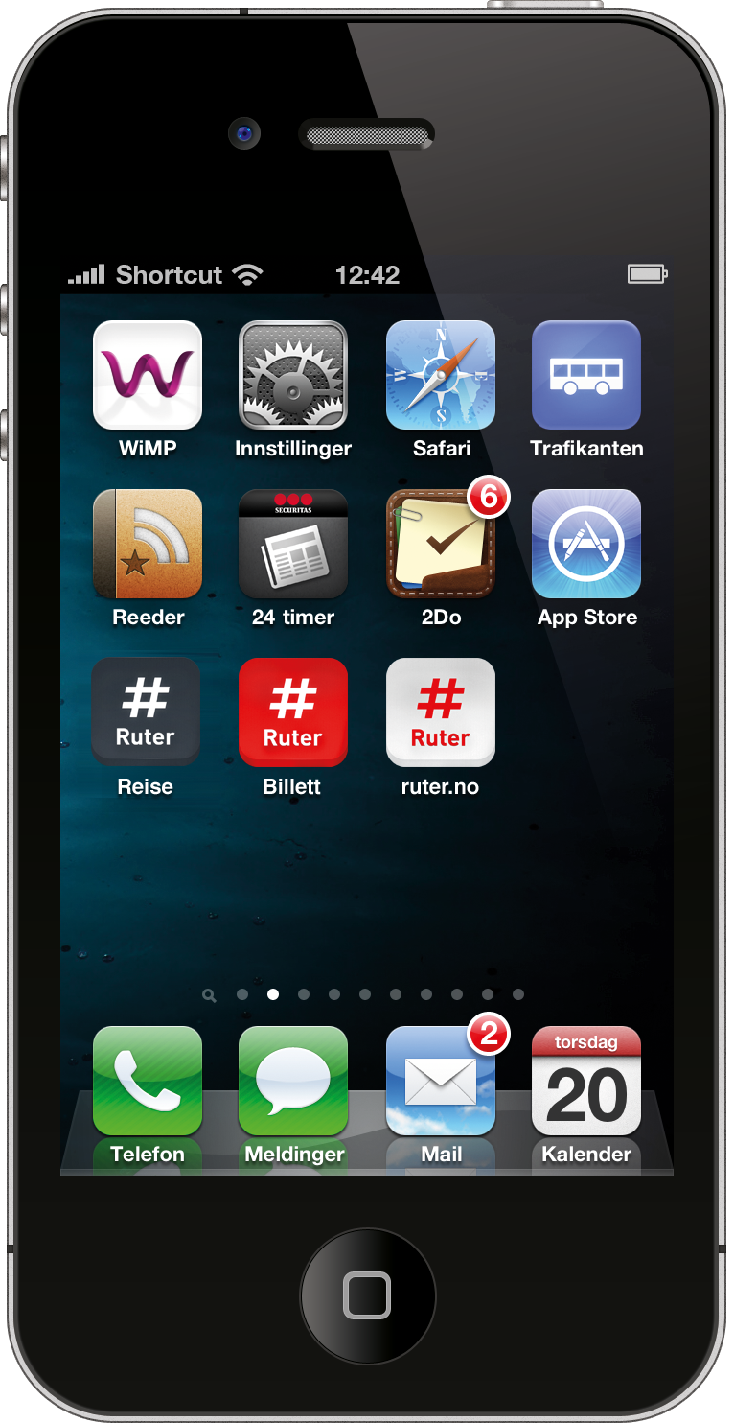
Ruter branding av Trafikantens app

Slide 8
Videre fremdrift-fase 2 igangsettes
Ruter branding av Trafikantens mobilapplikasjoner
Nye kontaktskjemaer
Videreutvikling på Min Side (webshopløsning av reisekort)
Lansering av «mobile first» websider på sensommeren

Slide 9
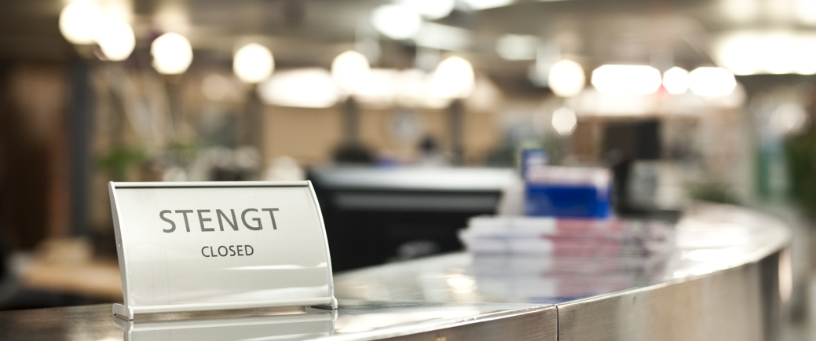
Takk for oppmerksomheten
Christopher Warren:
christopher.warren@trafikanten.no

